Slide 1

중간발표
이 날 어때!?
4딸라 조
201520971 이현주
201520991 곽명섭
201520995 강찬혁
201520971 이현주
201520991 곽명섭
201520995 강찬혁

Slide 2
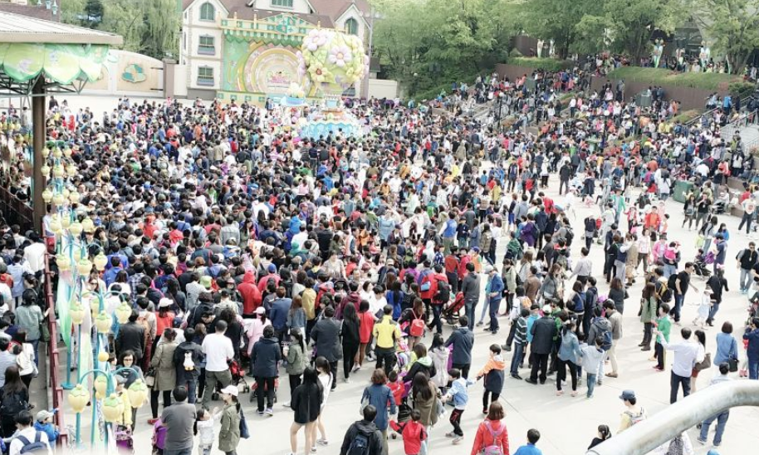
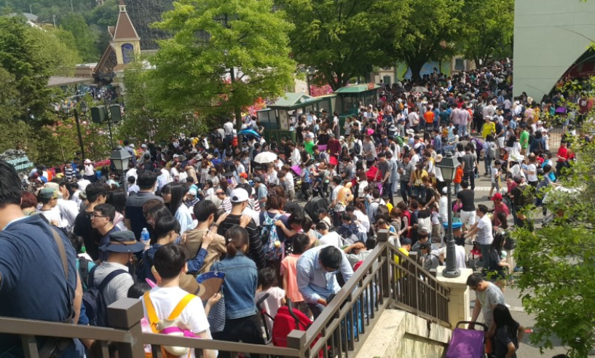
문제점

Slide 3
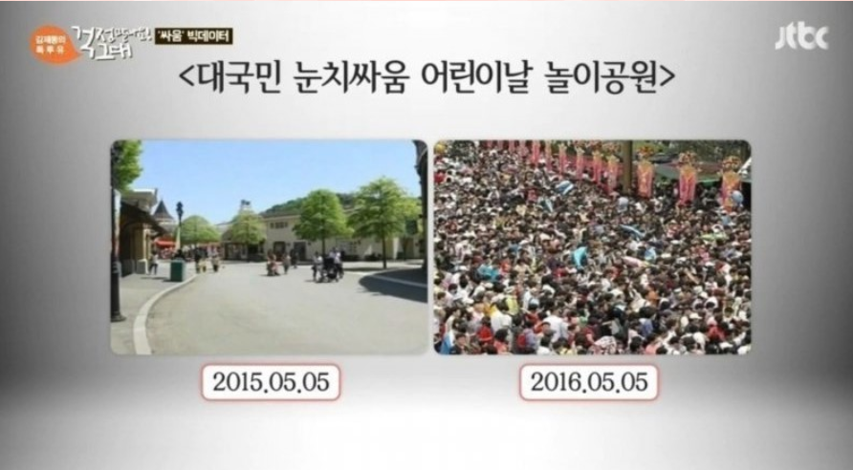
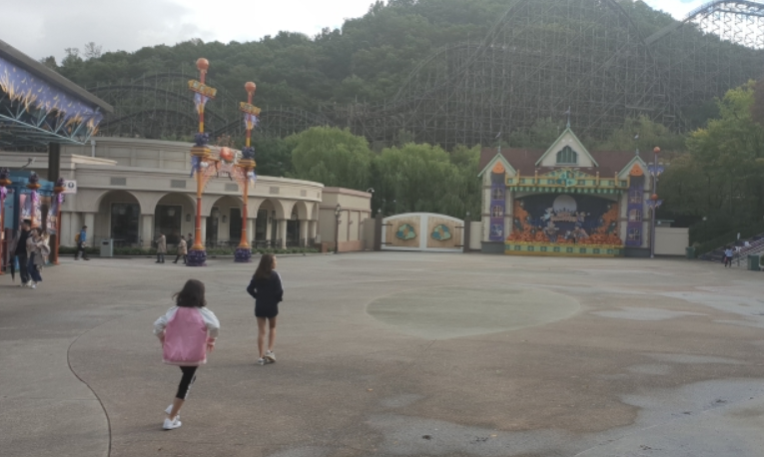
문제점

Slide 4
해결책
미래의 특정 날짜에 어느 정도의 사람이 올 지 예측!
일별 입장객 수, 날씨 데이터셋 등을 사용
머신러닝을 통해 학습

Slide 5
Contents
csv파일 데이터 전처리
파이썬 코드 데이터 전처리
모델 구성
모델 결과 비교
한계점
웹+서버 프로토 타입

Slide 6
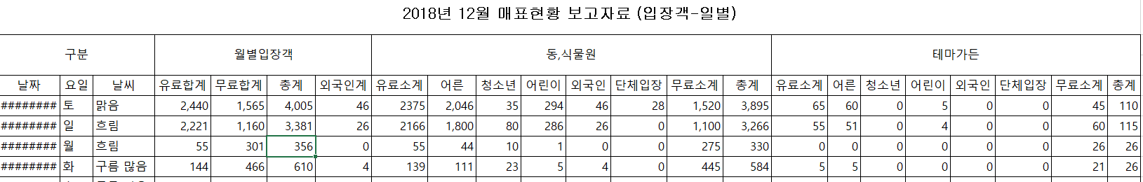
csv파일 데이터 전처리 - 서울대공원 입장객 수
2004.07.01~2019.04.30 서울대공원 입장객

Slide 7
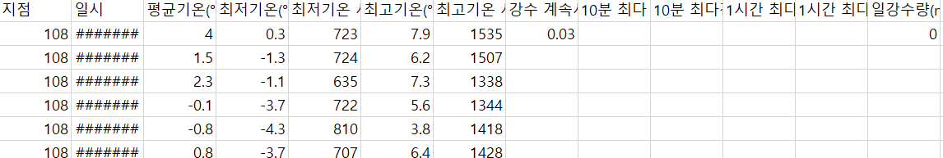
csv파일 데이터 전처리 – 서울 날씨
날씨 – 평균기온, 최저기온, 최고기온, 강수 계속시간, 일 강수량

Slide 8
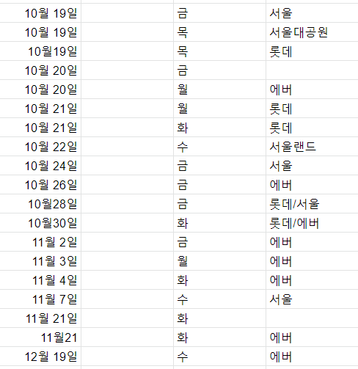
csv파일 데이터 전처리 - 체험학습 데이터
137개의 체험학습 데이터값 = (요일*비율)*(월*비율)

Slide 9
csv파일 데이터 전처리 - 공휴일
설날, 추석, 광복절 등 공휴일 직접 입력

Slide 10
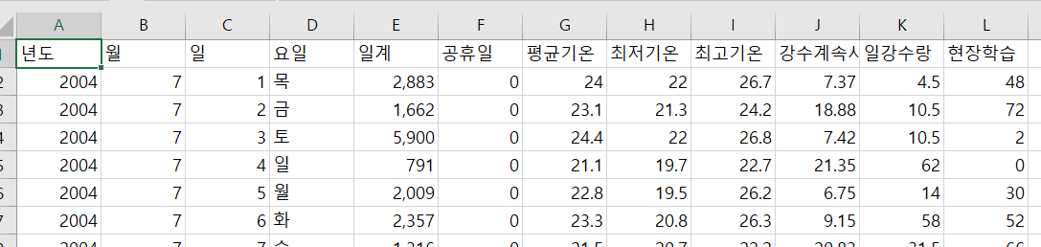
csv파일 데이터 전처리 – 최종 csv파일 데이터
2004.07.01~2019.04.30 데이터들을 모두 합침

Slide 11
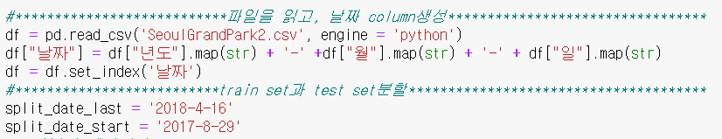
파이썬 코드 데이터 전처리
Train set과 test set을 정한 날짜를 기준으로 분할하도록 한다

Slide 12
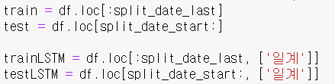
파이썬 코드 데이터 전처리
DNN용 데이터와 LSTM용 시계열 데이터를 분리
시계열 데이터는 입장객수(일계)만 사용하도록 설정

Slide 13
모델링 구조
날씨
공휴일
여부
체험학습
DNN
월, 요일
+
연속 데이터 +
One-Hot-encoding 데이터
Model
Concatenate
DNN
일간
입장객수
LSTM
예측 값(입장객수)
Outputs → New Inputs
주간
입장객수
LSTM
시계열 데이터

Slide 14
파이썬 코드 데이터 전처리 – 일간 시계열 데이터
예를 들어, 2019년 10월 31일의 입장객 수를 예측하고 싶다면, 14일전인 2019.10.18일 ~ 42일 전인 2019.9.17의 일간 시계열 데이터를 기반으로 예측하도록 한다.

Slide 15
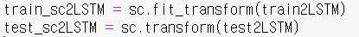
파이썬 코드 데이터 전처리 – 일간 시계열 데이터
스케일링

Slide 16
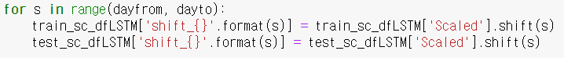
파이썬 코드 데이터 전처리 – 일간 시계열 데이터
시계열 데이터화

Slide 17
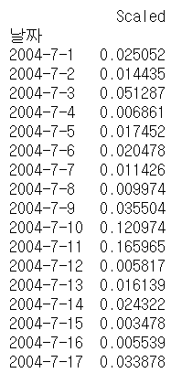
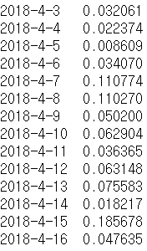
파이썬 코드 데이터 전처리 – 일간 시계열 데이터
시계열 데이터화

Slide 18
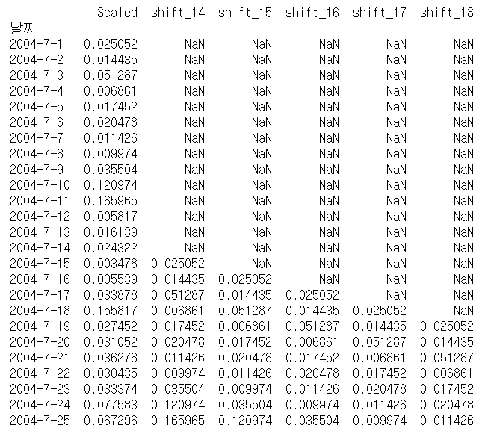
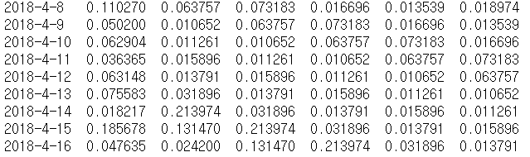
파이썬 코드 데이터 전처리 – 일간 시계열 데이터
시계열 데이터화

Slide 19
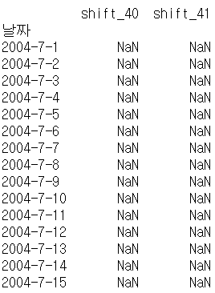
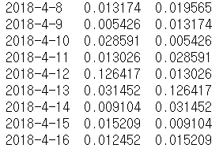
파이썬 코드 데이터 전처리 – 일간 시계열 데이터
시계열 데이터화

Slide 20
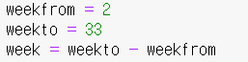
파이썬 코드 데이터 전처리 – 주간 평균 시계열 데이터
예를 들어, 2019년 10월 31일의 입장객 수를 예측하고 싶다면, 2주 전인 2019.10.18일 ~ 33주 전인 2019.3.13의 주간 평균 시계열 데이터를 기반으로 예측하도록 한다.
Notes:
평균데이터가 의미 없다고 생각할 수 있지만 나중에 모델들이 합쳐진 neural network에서 input으로 중 일부로 역할을 함.

Slide 21
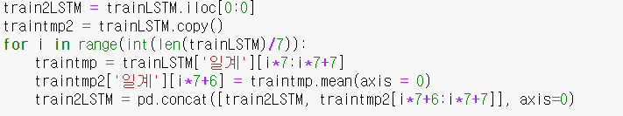
파이썬 코드 데이터 전처리 – 주간 평균 시계열 데이터
아래 코드로 평균을 내도록 한다.

Slide 22
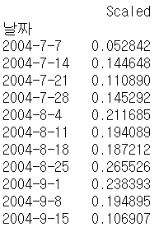
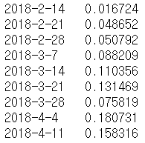
파이썬 코드 데이터 전처리 – 주간 평균 시계열 데이터
시계열 데이터화

Slide 23
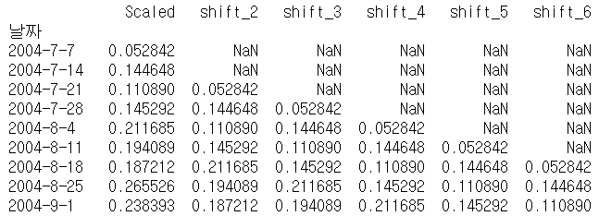
파이썬 코드 데이터 전처리 – 주간 평균 시계열 데이터
시계열 데이터화

Slide 24
파이썬 코드 데이터 전처리 – 주간 평균 시계열 데이터
NaN값이 나오는 날을 드롭
일단위 시계열과 동일하게 포멧을 작성하기 위해 각 행을 7배로 늘려줌

Slide 25
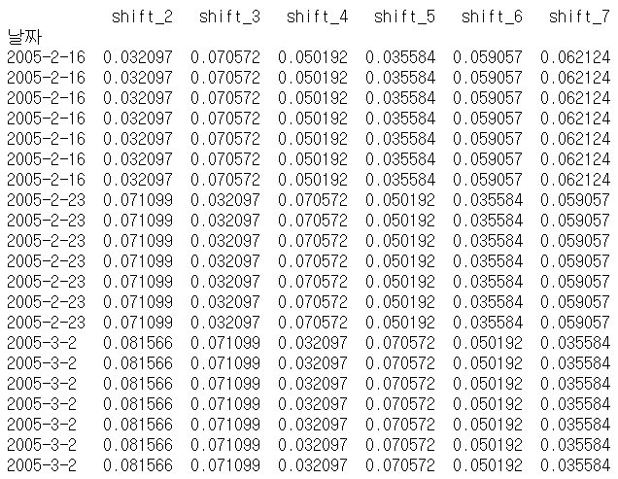
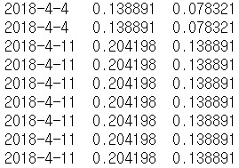
파이썬 코드 데이터 전처리 – 주간 평균 시계열 데이터

Slide 26
파이썬 코드 데이터 전처리 – 주간 평균 시계열 데이터
다시 가장 과거의 데이터를 많이 필요하는 주간 데이터의 날들에 일간 데이터의 날들을 맞춰줌.(weekto와 dayto변수를 이용)
NaN값이 나오는 날을 드롭

Slide 27
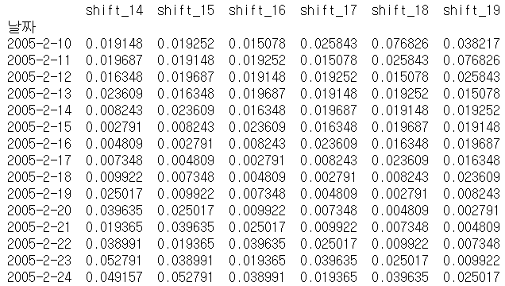
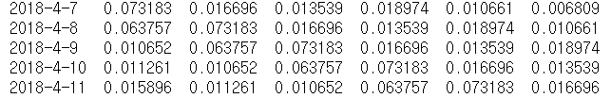
파이썬 코드 데이터 전처리 – 주간 평균 시계열 데이터
2005.02.10 ~ 2018.4.11까지 주간 시계열 데이터와 일간 시계열 데이터를 맞춰줬음

Slide 28
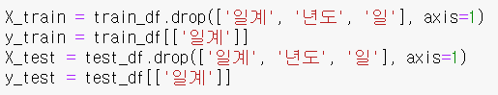
데이터 전처리 – 특징 데이터
필요없는 데이터인 년도, 일을 제거
입장객수를 label로 설정

Slide 29
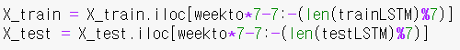
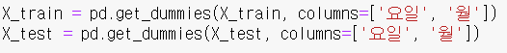
데이터 전처리 – 특징 데이터
주간 시계열 데이터와 개수를 맞춰줌. (weekto 이용)
요일, 월 one-hot-encoding

Slide 30
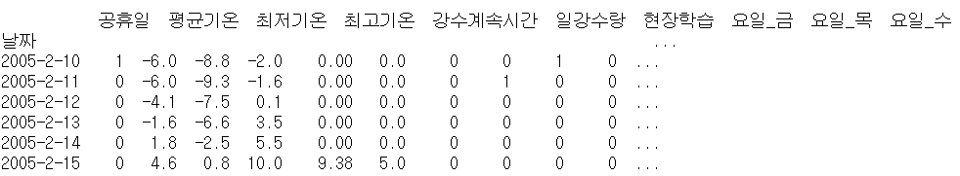
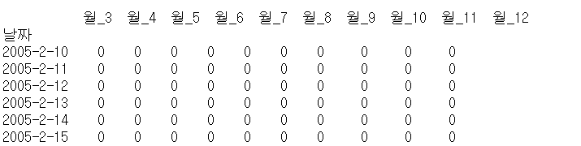
데이터 전처리 – 특징 데이터

Slide 31
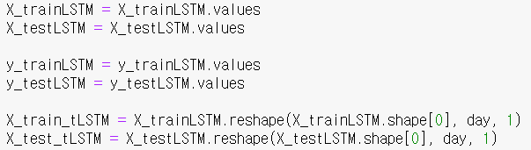
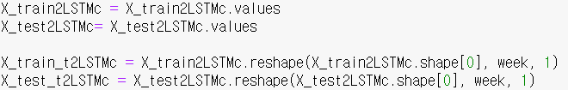
데이터 전처리 – 모델에 최적화
전처리한 일간 시계열 데이터, 주간 시계열 데이터, 특성 데이터를 neural network model에 넣을 수 있도록 numpy array로 모두 변형

Slide 32
모델링 구조
날씨
공휴일
여부
체험학습
DNN
월, 요일
+
연속 데이터 +
One-Hot-encoding 데이터
Model
Concatenate
DNN
일간
입장객수
LSTM
예측 값(입장객수)
Outputs → New Inputs
주간
입장객수
LSTM
시계열 데이터

Slide 33
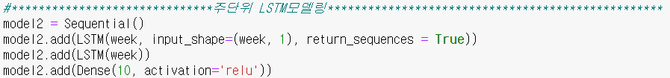
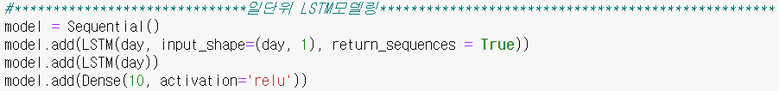
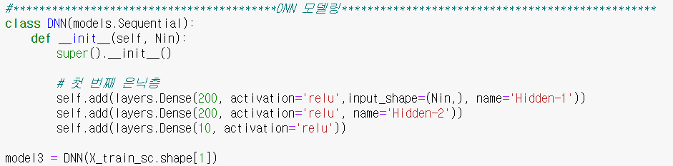
모델 구성
각각의 데이터의 input으로 neural network모델링

Slide 34
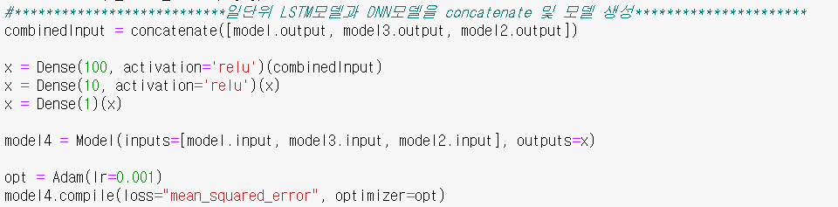
모델 구성
각 모델에서 나온 output을 다시 input으로 해서 다시 DNN을 구성하여 최종 regression값이 출력되도록 함. (concatenate)

Slide 35
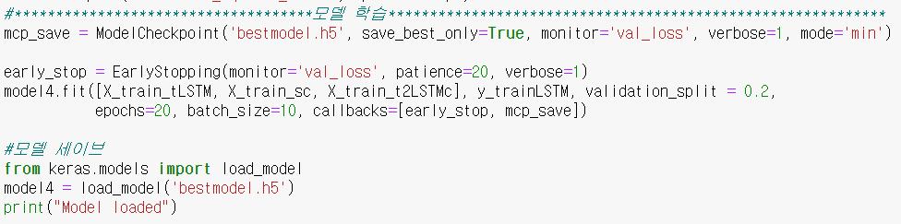
모델 구성
모델을 전처리한 학습데이터로 학습
최고의 모델을 저장

Slide 36
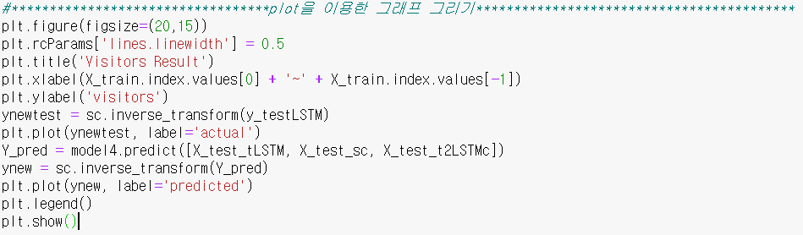
모델 구성
Plot그리기

Slide 37
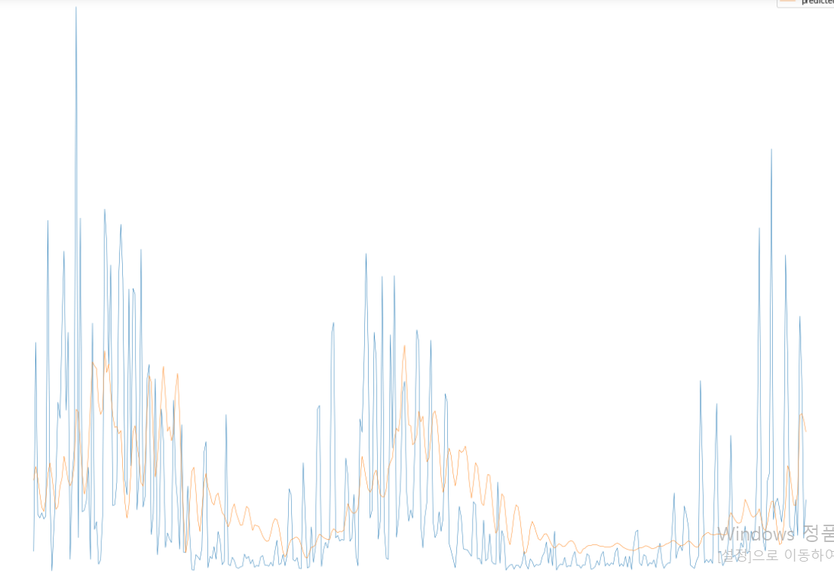
모델 결과 비교
일별 시계열 데이터만 LSTM을 적용 했을때

Slide 38
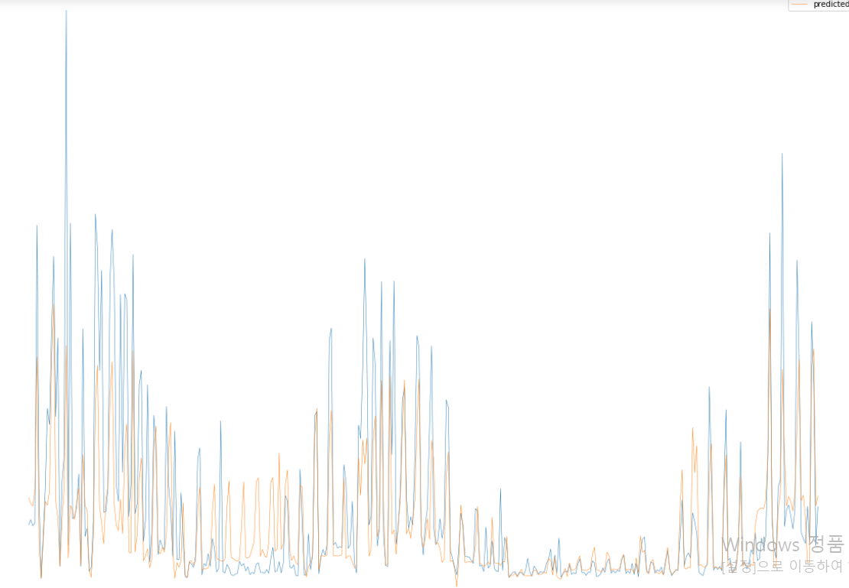
모델 결과 비교
특징 데이터만 DNN을 적용 했을때

Slide 39
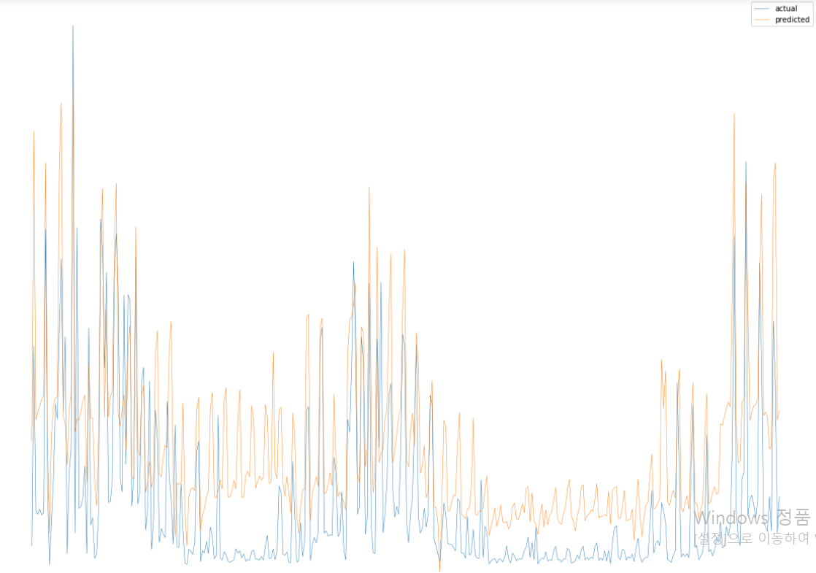
모델 결과 비교
DNN + LSTM일별

Slide 40
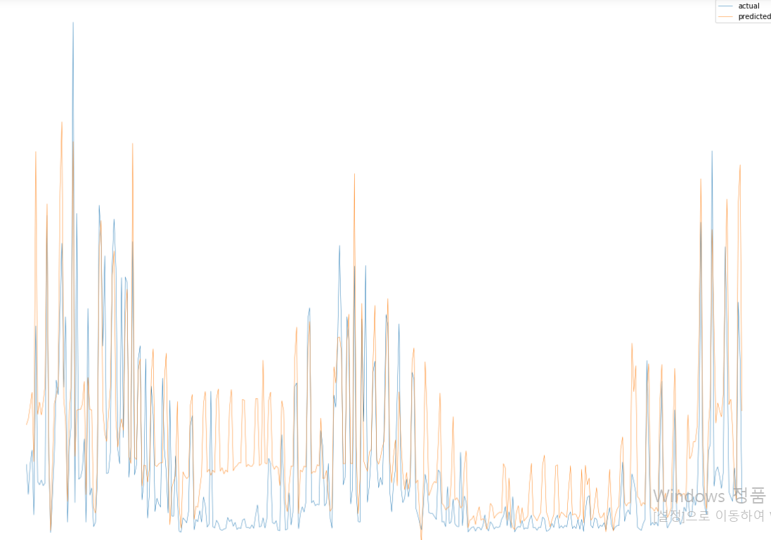
모델 결과 비교
전체 (특징 데이터 DNN, 일별, 주간 데이터 LSTM)

Slide 41
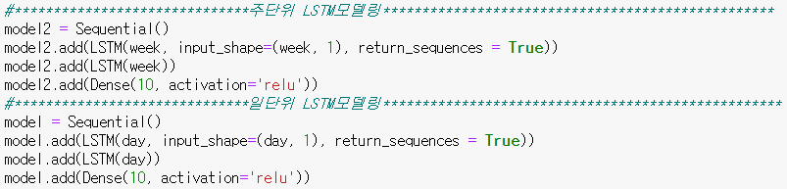
모델 결과 비교
현재까지 진행상황 Val_Loss를 0.00169까지 내림.

Slide 42
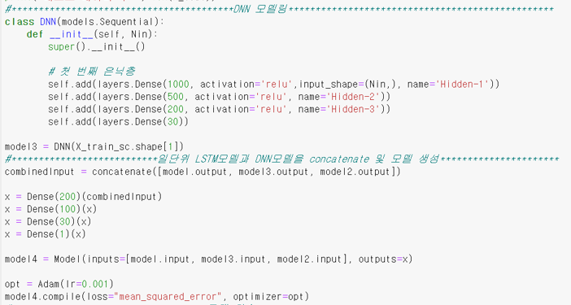
모델 결과 비교

Slide 43
한계점 및 보완점
API가 제공되지 않고 CSV파일만 제공되면서 최근의 데이터를 가져올 수 없음
현재로부터의 미래예측을 할 수가 없다
따라서 서비스는 다음과 같이 제공된다.
2019년 4월 30일까지의 데이터밖에 없기 때문에, 오늘을 2019년 4월 30일로 잡고, 2주 후인 2019년 5월 14일까지의 입장객 수를 예측할 수 있도록 한다.
강화학습을 통하여 예측값과 실제값의 오차를 이용하여 모델을 정교하게 만들 수도 있다.

Slide 44
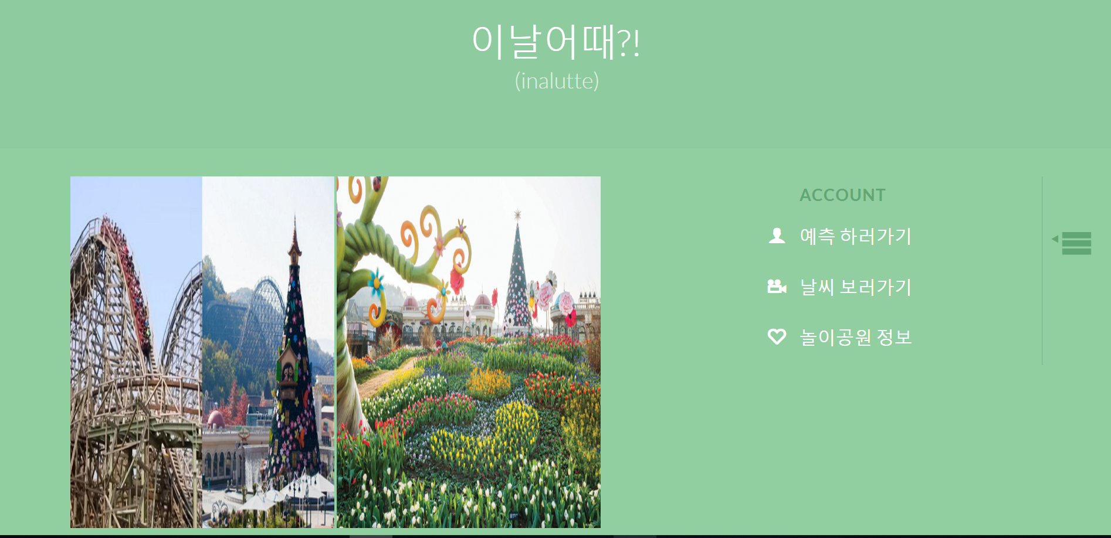
웹 + 서버구현

Slide 45
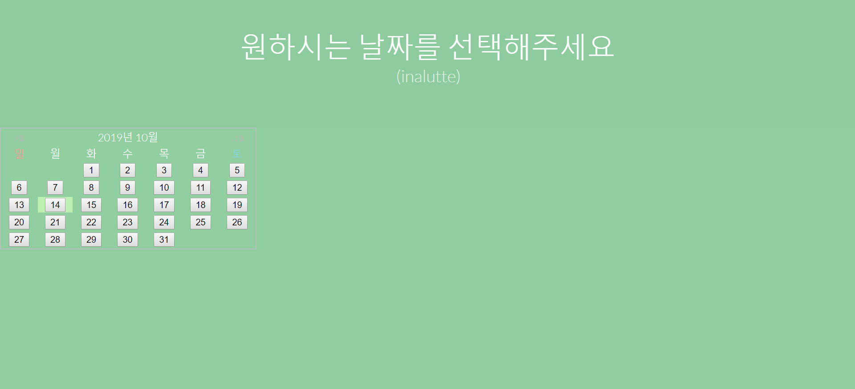
웹 + 서버구현

Slide 46
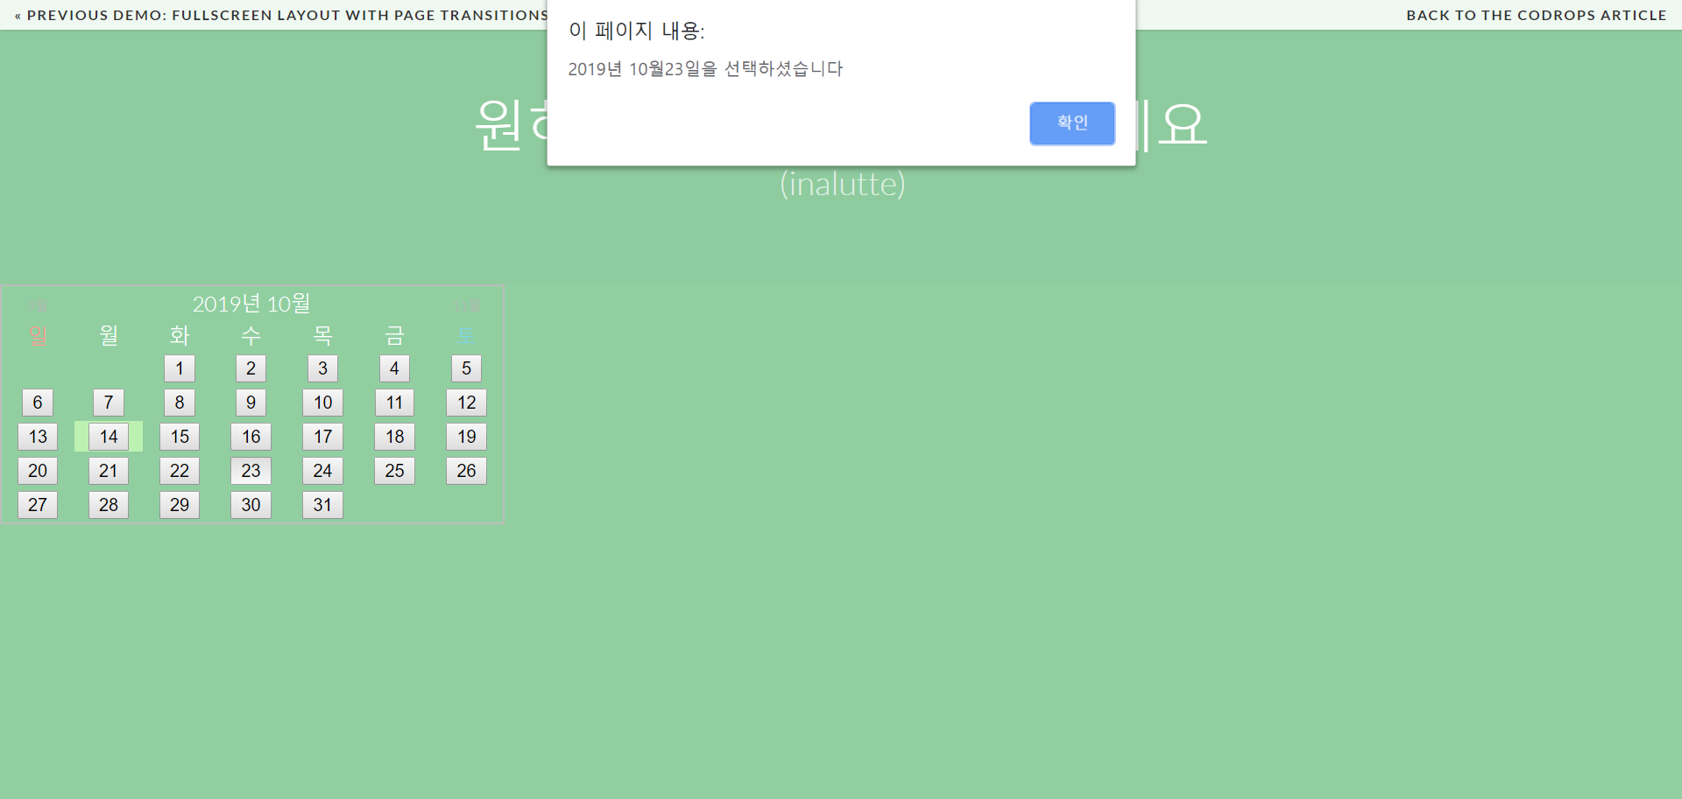
웹 + 서버구현

Slide 47
웹 + 서버구현(진행상황)
현재 웹과 local 서버, 모델과의 연동까지 완료
핵심 예측 기능 구현 완료
세부기능 추가 예정(주간 날씨 띄워주기, 놀이공원 정보, 희망 입장객 조사기능 등등..)

Slide 48
Thank you

